Slide 1

Meldpunt en communicatie in
Kracht.Wonen

Slide 2
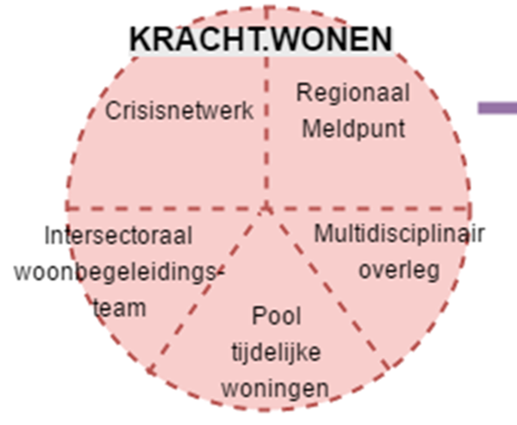

Slide 3
Fases | Betrokken partners : taken en communicatie
Aanmelding | Aanmelder vult samen met de cliënt het aanmeldingsformulier in communiceert over de werkwijze in Kracht.wonen kan het meldpunt bevragen of er een aanbod in bepaalde woningtypologie is vooraleer een aanmelding te doen
Beslissing | Het meldpunt doet de inhoudelijke en praktische screening en informeert de aanmelder over de mogelijkheden binnen de 3 werkdagen: (1) geen aanbod en mogelijkheid tot het bijhouden van de aanvraag voor 1 maand (2) vraag tot verdere verduidelijking vooraleer beslissing (3) geen toewijzing (4) Toewijzing Aanmelder brengt de cliënt op de hoogte van de beslissing en geeft meldpunt asap een seintje of de cliënt ingaat op het aanbod indien toewijzing.
Toeleiding naar begeleiding en opstart begeleiding | Meldpunt stuurt aanvraagformulier door naar betrokken leden dedicated team ifv (1) overleg, (2) opstart begeleiding. Aanmelder neemt contact op met betrokken lid van dedicated team ifv eerste kennismaking en afspraken met cliënt.
Toeleiding naar wonen en opstart bewoning | Meldpunt stuurt aanvraagformulier door naar betrokken OCMW contactpersoon waar woning gelegen is en brengt aanmelder of begeleider in contact met OCMW contactpersoon ifv verdere afspraken. Aanmelder of begeleider neemt contact op met betrokken OCMW ifv overleg met cliënt/begeleider/MW OCMW ifv lokale afspraken en ondertekening overeenkomst tussen betrokken partijen. Het lokaal OCMW waar de woning gelegen is , is bevoegd (indien aan de orde) voor betrokken cliënt, ook al komt deze uit een andere gemeente. Het OCMW neemt de huisbaasfunctie op zich en maakt afspraken met wooncoach en cliënt bij start bewoning.
Multidisciplinair overleg | Meldpunt beslist over de (1) organisatie van een crisisoverleg of (2) brengt partners in contact met elkaar
Opvolging bewoning/begeleiding | Lokale afspraken worden opgevolgd in tandem met maatschappelijk werker OCMW , begeleider en cliënt Knelpunten/signalen/dreigende crisissen op cliëntniveau worden in overleg met betrokken partners bekeken. Elke persoon in Kracht.Wonen wordt toegeleid naar de lokale woonclub ifv doorstroming permanente bewoning.
Einde bewoning | OCMW maakt de nodige afspraken en begeleider mbt einde bewoning. Bij conflict : 3 partners zitten samen en bekijken wat nog mogelijk is Meldpunt wordt door OCMW op de hoogte gebracht van verloop van einde bewoning + wanneer klaar voor nieuwe bewoning.

Slide 4
Meldpunt Kracht.Wonen
Mandaat om verschillende schakels binnen Kracht.Wonen in te zetten
- pool woningen
- pool wooncoaches
- (multidisciplinair crisisoverleg)
Meldpunt wordt pas ingeschakeld nadat het bestaande reguliere aanbod voldoende verkend is. De reguliere toeleidingskanalen blijven dus de eerste aanspreekpunten.

Slide 5
Fasen van het meldpunt
Aanmeldingsfase (dia 1)
aanmeldingsformulier
bespreken
beslissen en formuleren aanbod of advies
beslissing cliënt
Fase van opstarten trajecten (dia 2)
informeren wooncoach dedicated team
informeren woningbeheerder
ontvangen van info opstart trajecten dedicated team en bewoning
Opvolging tijdens de trajecten en detecteren van signalen (dia 3)
Noodzaak van communicatie tussen de 3 actoren!

Slide 6
aanmelder
Rol wooncoach
toestemmingsformulier
Formuleren aanbod K.W
+ stappenplan
Beslissing cliënt
Indienen aanmeldingsformulier
ja
vraag ter verduidelijking
Negatief antwoord
+ advies
meldpunt
Positief antwoord
nee
Situatie voor K.W?
onduidelijk
Bespreking situatie op meldpunt
ja
Opstart Kracht.wonen
Info aan dedicated team + stappenplan
Info aan woningbeheerder + stappenplan

Slide 7
Beslissing cliënt
aanmelder
Situatie voor K.W?
ja
meldpunt
Opvolging, detecteren signalen
Positief antwoord
ja
Wooncoach
Organisatie van het kennismakingsgesprek met cl, Wooncoach en co DT
Info aan dedicated team + stappenplan
Opstart traject wooncoach
woningbeheerder
Info aan woningbeheerder + stappenplan
Kennismakingsgesprek cl, wooncoach, woningbeheerder,
overeenkomst
Opstart traject bewoning

Slide 8
Meldpunt
Opvolging, detecteren signalen
Info einddatum en opnieuw beschikbaarheid woning
Overleg meldpunt, wooncoach, woningbeheerder
Wooncoach
Opstart traject wooncoach
Communicatie indien nodig
Bij moeilijkheden, discussie
Regelmatig overleg ifv woonproces met cliënt
Afspraken rond einde bewoning
woningbeheerder
Opstart traject bewoning
Beslissing einde bewoning
ja
Einde bewoning

